Slide 1
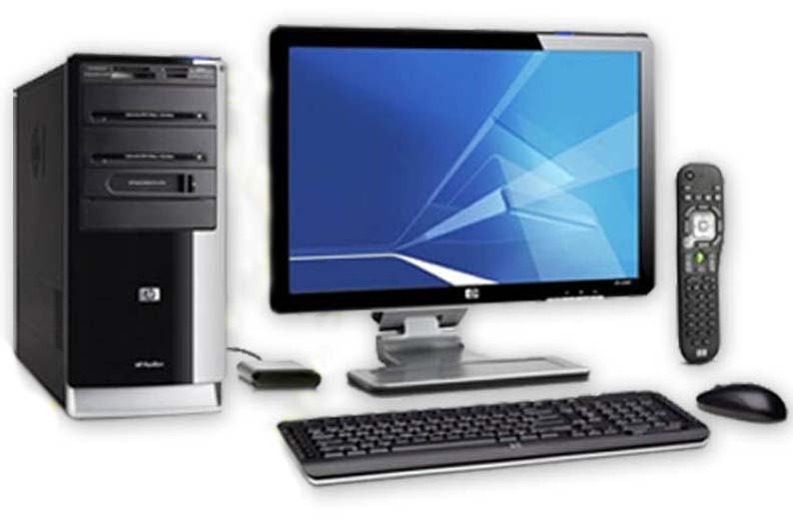
Mengaktifkan & Mematikan
Komputer

Slide 2
SK DAN KD
Standar Kompetensi
1. Melakukan operasi dasar komputer
Kompetensi Dasar
1.1. Mengaktifkan dan mematikan komputer sesuai dengan prosedur

Slide 3
INDIKATOR
Menjelaskan sejarah perkembangan komputer dan bagian penting yang ada di setiap PC
Mengaktifkan Komputer sesuai prosedur ( cold booting dan warm booting)
Mematikan Komputer Sesuai Prosedur

Slide 4
Sejarah perkembangan komputer
Kata komputer berasal dari bahasa latin computare yang berarti menghitung.
Kata itu kemudian menjadi bahasa Inggris to compute yang juga berarti menghitung.
Menilik asal katanya, maka fungsi dasar komputer adalah sebagai alat hitung.

Slide 5
Setiap PC (Personal Computer) terdiri dari bagian penting, diantaranya
CPU ( Central Processing Unit)
Monitor / Layar
Keyboard
Mouse
Printer
Sound

Slide 6
Komponen yang dibutuhkan dalam mengaktifkan komputer/booting, yaitu :
Hardware (Perangkat Keras Komputer)
Software (Perangkat Lunak Komputer)
User (Brainware) / Pengguna Komputer (Perangkat Insani

Slide 7
Mengaktifkan Komputer Sesuai Prosedur
Cold Booting
Booting yang dilakukan saat komputer dalam keadaan mati.
Warm Booting
Booting yang dilakukan sejak komputer dalam keadaan hidup.

Slide 8
Mematikan Komputer Sesuai Prosedur
Windows 7
Klik start menu lalu klik Shut down.
Windows XP
Klik Start menu lalu klik Turn Off Computer, ada tiga pilihan (Stand By, Turn off, Restart) lalu klik Turn Off

Slide 9
Referensi
Buku Teknologi Informasi Dan Komunikasi SMA Kelas XI, Sadiman, Erlangga
Buku Teknologi Informasi Dan Komunikasi SMA Kelas X, Desak Ketut Tri Wahyuni, S.Kom dkk, Gapura 2011
http://www.psb-psma.org/bahanajar/presentasi/tik

Slide 10
Penyusun
I Nyoman Artha Udiana
conectaru@yahoo.co.id
www.sman1tampaksiring.sch.id

Slide 11
TERIMA
KASIH

